Slide 1
İntermot Boğsak Motel
Silifke - MERSİN
2023 YILI
MAVİ BAYRAK
ÇEVRE EĞİTİM VE BİLİNÇLENDİRME
ETKİNLİKLERİ DOSYASI

Slide 2
ÖRNEK
EK-1
2023 YILINDA GERÇEKLEŞTİRİLEN ÇEVRE EĞİTİM ETKİNLİKLERİ
 | Etkinliğin adı | Tarih | Yapılan eğitim etkinliği ile ilgili kısa öz değerlendirme (etkinliğe katılım nasıldı, katılımcıların görüşleri neler oldu, Etkinlik faydalı oldu diyebilir misiniz gibi)
1 | Çevre danışmanı firma tarafından, sezonluk çalışan personele yönelik çevre eğitimi | 18/05/2023 | Çoğunluğu üniversite öğrencilerinden oluşan sezonluk personelin, çevre konusundaki farkındalığını, çöp ve geri dönüştürülebilir malzeme, kaynak tüketimi konularında bilinçlendirilmesine yönelik eğitim verildi.
2 | otel girişine Geri dönüşüm konteynerlerinin koyulması | 15/05/2023 | Otel ana girişine yerleştirilen dekoratif geri dönüşüm konteynerleri sayesinde, geri dönüşüm ve çevre algısını girişten vermeyi amaçladık
3 | Rotary ile beraber sahil temizliği | 17/09.2023 | Rotary 2430 Bölge Adana Çukurova Rotary Kulübü ile gerçekleştirilen sahil temizliği etkinliği ile etkinliğin görünürlülüğü artırılması amaçlanırken, kulüp üyesi ailelelerin çocukları ile de sembolik ödüllü «en az ben kirlettim» yarışması düzenlendi. Rotary Kulübün’de habe yapmasıyla görünürlülük arttı.

Slide 3
ÖRNEK
ENVIRONMENTAL EDUCATION ACTIVITIES PERFORMED
IN THE YEAR 2023
 | Name of the activity | Date | Short Assesment of the activity (did many people participate, what was the outcome, etc).
1 | Environmental training for seasonal staff by an environmental consultant company | 18/05/2023 | Seasonal staff, mostly university students, were trained to raise awareness on environmental issues, waste and recyclable materials, and resource consumption.
2 | Placing recycling containers at the entrance of the hotel | 15/05/2023 | Thanks to the decorative recycling containers placed at the main entrance of the hotel, we aimed to give the perception of recycling and the environment from the entrance.
3 | Coastal cleanup with RotaryUygulamak için tıkla | 17/09.2023 | Rotary District 2430 Adana Çukurova Rotary Club organized a beach cleaning event to increase the visibility of the event, while a "I polluted the least" contest with symbolic prizes was organized with the children of club member families. Visibility increased with the Rotary Club's news coverage.

Slide 4
2023 YILI MAVİ BAYRAK ÇEVRE EĞİTİM ve BİLİNÇLENDİRME ETKİNLİKLERİNİN AÇIKLAMASI VE
-BELGELER-

Slide 5
ETKİNLİK 1
Çevre Eğitimi
ETKİNLİK TARİHİ
18/05/2023
ETKİNLİĞE AKTİF OLARAK KATILANLAR
Çevre danışmanı firma, Otel Çalışanları
BELGELER
-imza föyü, çalışma konusu

Slide 6
Firmamız Çevre Danışmanı tarafından sezonluk çalışan yeni personelin Çevresel farkındalığını arttırmaya tönelik eğitim verildi

Slide 7
ETKİNLİK 2
Geri Dönüşüm Konteynerlerinin görünürlülüğünü arttırmak için resepsiyon önüne yerleştirilen konteynerler
ETKİNLİK TARİHİ
15/05/2023
ETKİNLİĞE AKTİF OLARAK KATILANLAR
Tüm otel ziyaretçileri
BELGELER
-Fotoğraf

Slide 8
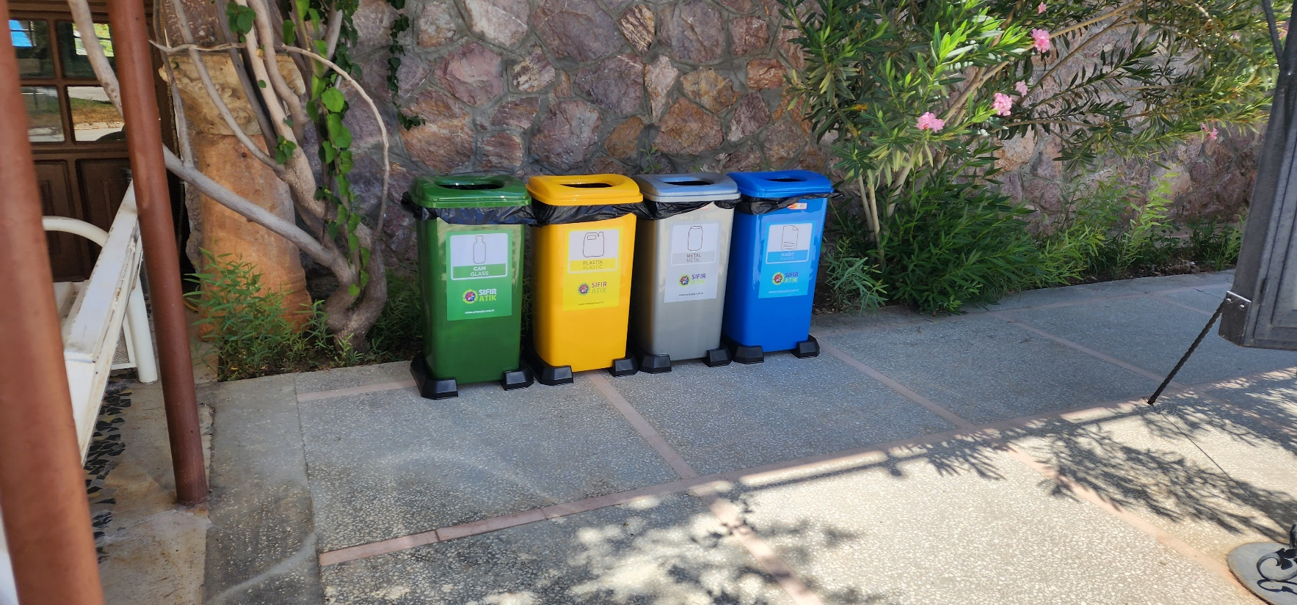
Otel ana girişine yerleştirilen dekoratif geri dönüşüm konteynerleri sayesinde, geri dönüşüm ve çevre algısını girişten vermeyi amaçladık

Slide 9
ETKİNLİK 3
2430 Bölge Adana Çukurova Rotary Kulübü ile beraber gerçekleştirilen «Sahil Temizliği» etkinliği
ETKİNLİK TARİHİ
15/09/2023
ETKİNLİĞE AKTİF OLARAK KATILANLAR
Adana Çukurova Rotary Kulübü üyeleri, tesis müşterileri, Otel Çalışanları
BELGELER
Fotoğraf ve web sayfası görüntüsü

Slide 10
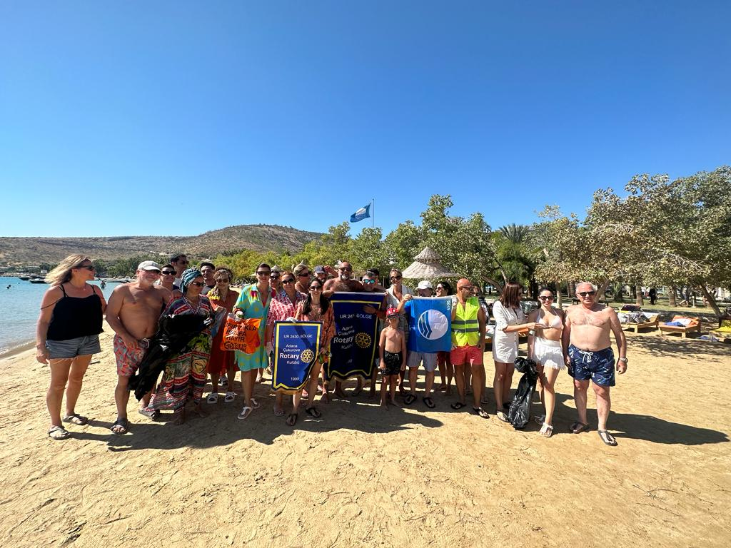
2430 Bölge Adana Çukurova Rotary Kulübü İle Beraber yapılan «Sahil Temizliği» etkinliğinden

Slide 11
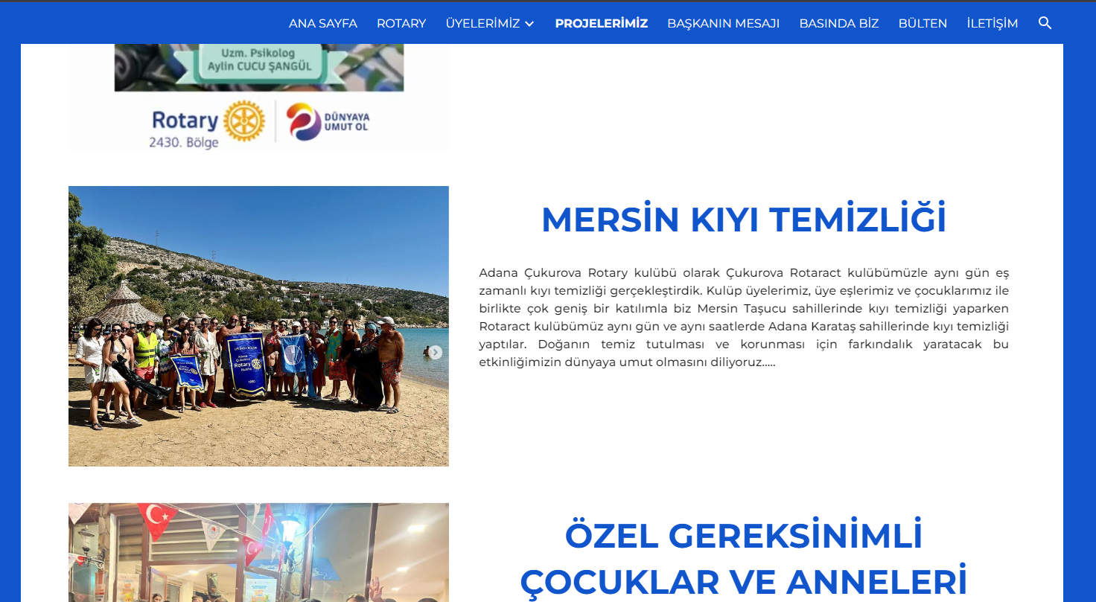
« https://www.adanacukurovarotary.org/projelerimiz « Adana Çukurova Rotary Kulübü Web Sayfasından Alıntıdır.

Slide 12
EK-2
2024 YILINDA GERÇEKLEŞTİRİLECEK ÇEVRE EĞİTİM ETKİNLİKLERİ
 | Aktivite adı ve kategorisi | Hedef grup ve yeri | Aktivitenin amacı ve içeriği | Planlanan tarih |  |  | Name and category of the activity | Target Group and place | Aim and content of the activity | Date of the activity
1 | Çevre ve Geri Dönüşüm Eğitimi | Otel Çalışanları veYöre Halkı | Sezonluk çalışan yeni personelin geri dönüşüm ve çevre konularında eğitilmesi | Mayıs 2024 |  | 1 | Environment and recycle Seminar | Hotel Employees and Locals | Education of the seasonal employees and the locals in the name of environment and recycling. | May 2024
2 | Çevre ve Geri Dönüşüm Eğitimi | Otel Çalışanları veYöre Halkı | Sezonluk çalışan yeni personelin geri dönüşüm ve çevre konularında eğitilmesi | Temmuz 2024 |  | 2 | Environment and recycle Seminar | Hotel Employees and Locals | Education of the seasonal employees and the locals in the name of environment and recycling. | June 2024
3 | Dünya Çevre Günü Etkinliği |  | Dünya Çevre Gününe Dikkat çekmek | 5 Haziran 2024 |  | 3 | World Environment Day Event |  | To attract attention to environment | 5th June 2024
4 | Bölgedeki İstilacı Yeni Su Canlıları ile İlgili bilgilendirme Görselleri Sunumu | Tüm Otel kullanıcıları | Çevreye olan farkındalığı arttırmak | Yaz Ayları 2024 |  | 4 | Presentation of Informative Visuals on Invasive New Aquatic Species in the Region | Alll users of the Hotel | Raising environmental awareness | Summer 2024
5 | Farkındalık Arttırıcı görsel malzeme sunumu | Otel misafirleri | Farkındalık yaratmak | Ağustos-Eylül 2024 |  | 5 | Presentation of visual material to rise environmental awareness | Hotel guests | Rise Environmental awareness | August-Septemb. 2024
ETKİNLİKLERİN HİTAP ETTİĞİ BÖLGE: Silifke / Mersin
( REGION OF ACTIVITES )
ETKİNLİKLERİ ORGANİZE EDEN BELEDİYE-DERNEK VEYA İŞLETME : İntermot Boğsak Motel
( ACTIVITIES ORGANIZED BY )

